Slide 1
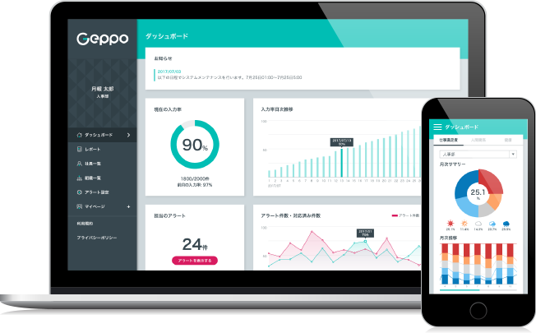



組織サーベイ回答者様向け紹介資料

Slide 2










組織サーベイ
とは
組織に関する質問を行うことで状態を可視化し、課題解決に導くためのアンケートです！
会社や組織に関する20問～50問の質問を選択肢やフリーコメントで回答いただきます。
実名回答ですが評価には使いませんので
率直にご回答下さい
メールもしくはQRコードから回答いただけます。
or
Geppoからのメールから
「ログインなし」回答できます。
お手持ちのスマートフォンから
QRコードを読み込んで回答できます。
■組織サーベイについて
皆さんの回答を元に
組織の課題解決に取り組みます。
組織サーベイとは？
「組織パフォーマンスの向上」を目的としたもので、組織の「強み」や「課題」を確認するために行う質問です。課題を見つけ、改善活動に繋げることを目的としたアンケートです。
どんな質問？
「ご自身のこと」や「ご自身の所属する組織」についての質問です。
・２０項目は選択式、１項目がフリーコメント入力です
・フリーコメントには、個人が特定され得る情報は入れないようお願いします
・所属会社に対する愛着や思い入れの度合い、経営、上司、同僚、働く環境、制度などに関する質問です
・１問目は「友人と一緒に働きたくないから 0 」などといった回答をされないようご注意ください

Slide 3

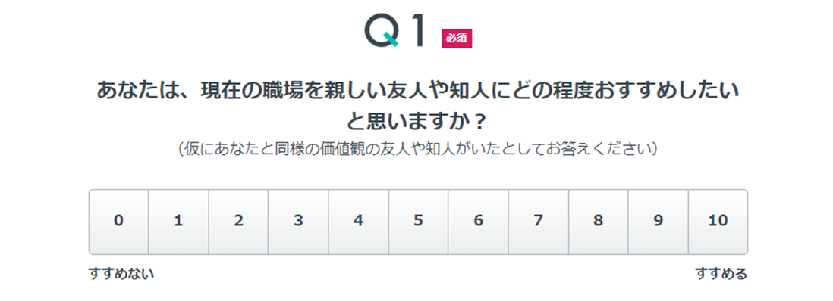
組織サーベイの回答方法
組織サーベイ
とは
会社や組織に関する質問を行うことで状態を可視化し、課題解決に導くためのアンケートです！
評価には使用しませんので率直にご回答ください。
回答方法が異なりますのでご自身の状況に合わせてご確認ください
メールアドレスをお持ちの方 ・・・
メールアドレスをお持ちでない方 ・・・
P4へ
P5へ
回答の注意点
1問目に左記の内容の質問がありますが、
「友人と一緒に働きたくないから 0 」
といった回答はしないようにしてください。

Slide 4
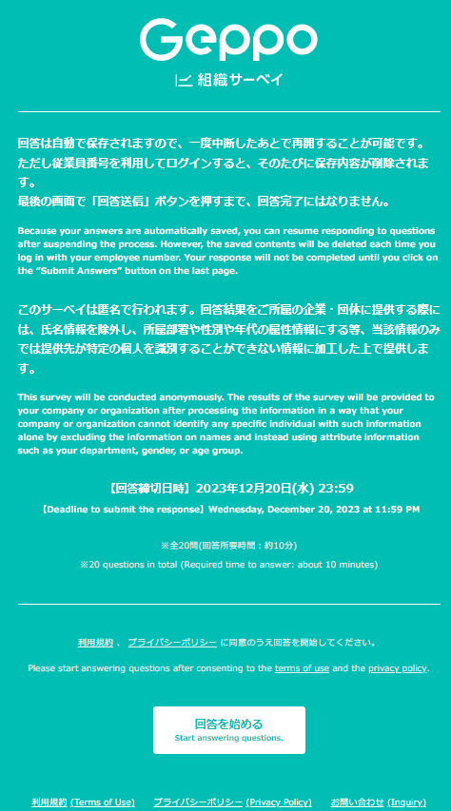
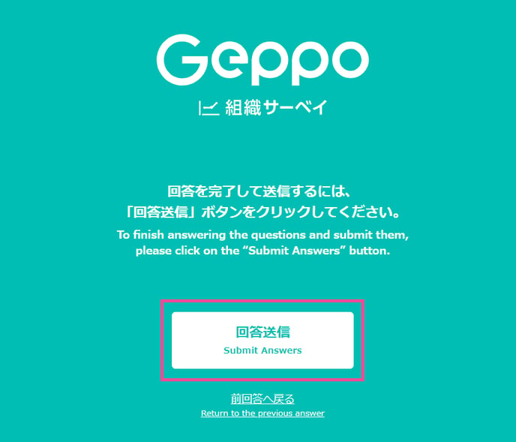
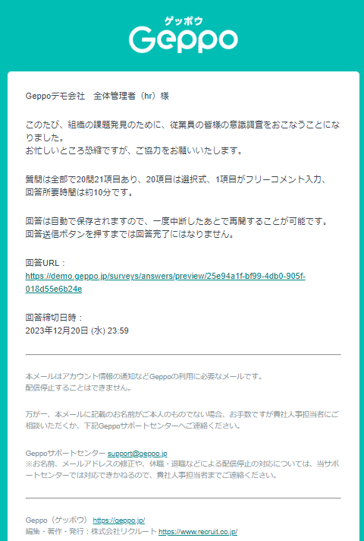

メールアドレスをお持ちの方（メール回答）
①回答案内メールに
記載されている
回答URLをクリックする
②「回答を始める」をクリック
③回答を進め「回答送信」を
クリックして回答完了
【回答案内メール】
差出人：Geppo no-reply@geppo.jp
件名：【Geppo】組織サーベイ実施のお知らせ Announcement to conduct the Engagement Survey

Slide 5
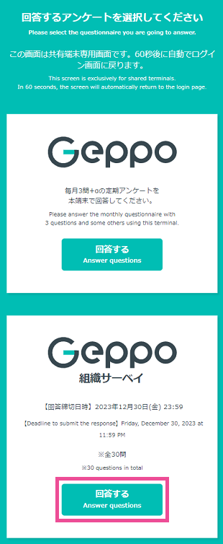
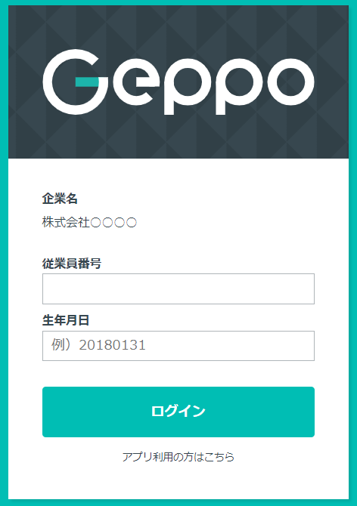
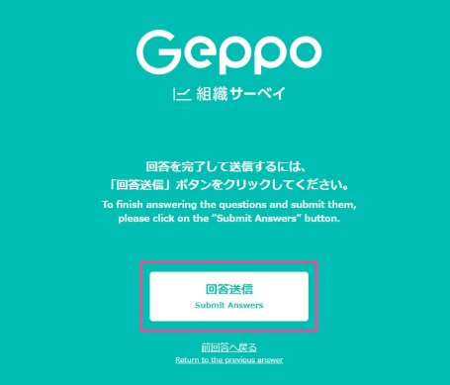
メールアドレスをお持ちでない方（スマホ回答）
①お手持ちのスマホで
QRコードを読み取る
orURLを入力
②従業員番号と生年月日を
入力しログイン
③組織サーベイの「回答する」
ボタンから回答を進めて
「回答送信」で回答完了
QRコード
貼り付け
ログインURL：
https://企業認証コードを記載g.geppo.jp/companies/sign_in

Slide 6
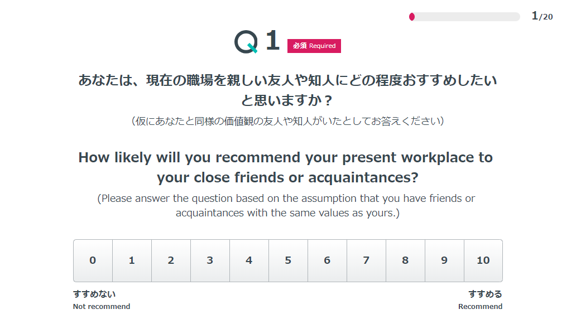
１問目の設問についての注意点
設問内容
「友人がいないから」や「友人と一緒に働きたくないから 0 」
といった考えでの回答はしないようお願いします。
※自分と同じ立場の友人がいたと仮定してお答えください

Slide 7

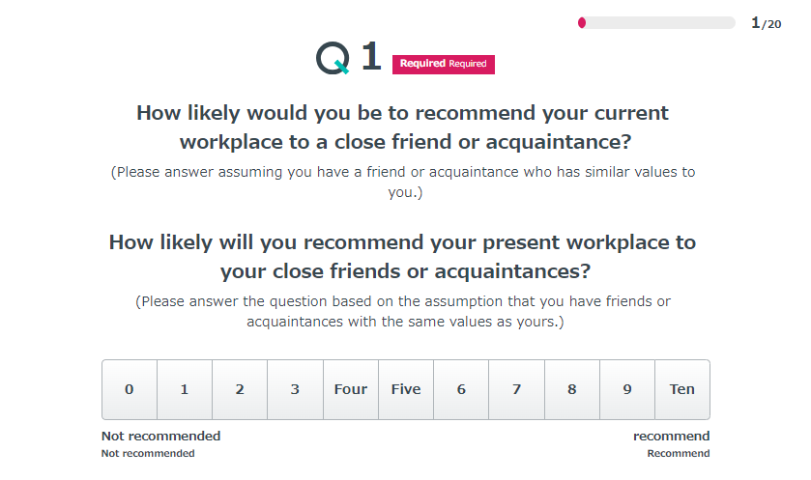
外国籍の従業員様向けの注意点
組織サーベイの各設問や回答の選択肢は、英文を入れております。
そのため、ブラウザの自動翻訳で日本語以外の言語は使用しないようにお願いいたします。
※自動翻訳機能を使用されると、正しい画面表示ができなくなってしまいます。
本来は回答後自動保存されますが、自動翻訳を使用してしまうと保存もできません。

Slide 8
■Geppo組織サーベイ・導入告知メール事例
※貴社状況に応じて変更ください
全スタッフ各位
人事部の●●です。
今回、会社や組織の働く環境や業務内容を磨いていくために、
アンケート調査へのご協力のお願いです。
設問は20問＋フリーコメントとなっており、会社や組織の課題を改善し、
皆さんのエンゲージメント向上に活かしていきますのでご協力をお願い致します。
回答においては実名式となっておりますが、
回答内容は人事評価には使用しませんので、率直に回答ください。
詳細は下記をご確認ください。
◆アンケート開始日：〇月〇日
◆アンケート終了日：○月○日
上記期間までに回答を宜しくお願いします。
◆対象
→全従業員（アルバイトスタッフ含む）
◆アンケート閲覧者
→人事部の●●と各組織の組織長
◆アンケート配信方法
→各メールアドレス宛に配信（スマホ対応可）
◆メール送付内容
→アンケート開始日の12時以降にメールを送信致します。
差出人：Geppo no-reply@geppo.jp
件名：【Geppo】組織サーベイ実施のお知らせ Announcement to conduct the Engagement Survey
本文記載のURLから、ログインなしで回答できます。
何か不明点等あるようでしたら、人事部●●まで直接お問い合わせください。
以上、宜しくお願い申し上げます。

